Slide 1
Lité těsto

Slide 2
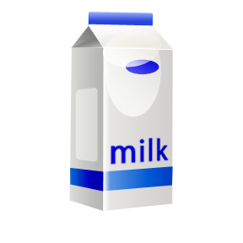
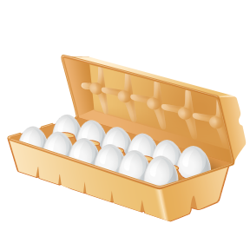
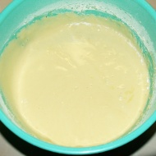
Suroviny
špetka
Polohrubá
mouka

Slide 3
Sladké
Slané

Slide 4
Rozdělení
Lité těsto můžeme nakypřit:
a. palačinky – nekypří se, suroviny se pouze rozmíchají
b. trhanec – je kypřený bílkovým sněhem
c. lívance - jsou kypřené droždím, v případě nouze kypřícím práškem
d. Vafle – nekypří se

Slide 5
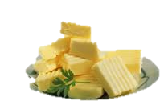
Tepelná úprava – dělení dle produktu
A ....
Olej
Rostlinný tuk

Slide 6
Palačinky
Crepes -Francouské palačinky
– hladká mouka
Galettes – pohanková mouka
Plněné palačinky
Zapékané palačinky
Flambované palačinky

Slide 7
Slané produkty
Slané druhy těsta používáme
na přípravu některých druhů vložek do polévek.
Na slané typy pokrmů – palačinky se špenátem

Slide 8
Sladké náplně do palačinek
Marmeláda
Ovoce
Zmrzlina
Tvaroh
.
.
.

Slide 9
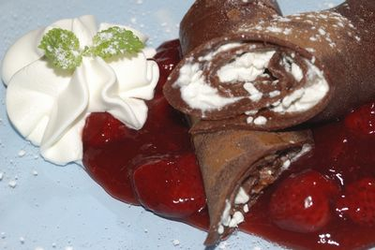
Top recept na závěr ☺
Kakaová palačinka s cottage cheese a jahodovým přelivem (4 porce)
2 lžíce kakaa holandského typu, 2 balení cottage cheese, šlehačka, meduňka
Jahodový přeliv: (500 g mražených jahod, 1 malá sklenička domácí jahodové marmelády) Jahody pokrájíme, lehce podlijeme studenou vodou a přivedeme k varu. Pak vmícháme jahodovou marmeládu a vše krátce prohřejeme. Mezitím připravíme podle předcházejícího receptu sladké těsto, do něhož přimícháme kakao. Upečeme osm palačinek, ještě teplé je potřeme sýrem cottage a jahodovým přelivem. Zdobíme ušlehanou šlehačkou a lístkem meduňky.

